Slide 1
Обозначение геометрических фигур буквами

Slide 2
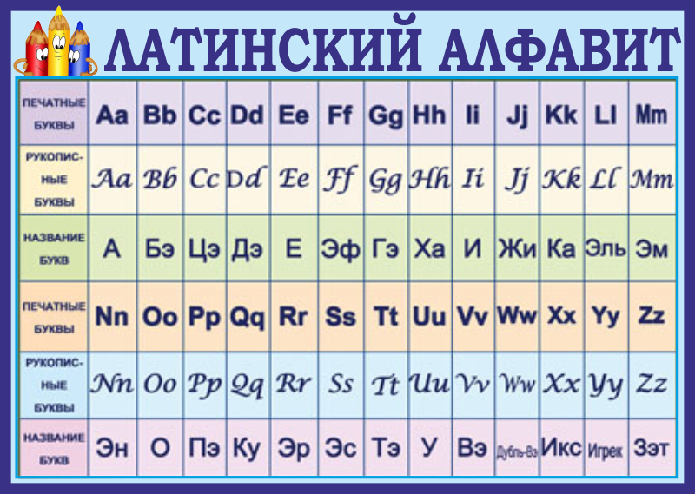
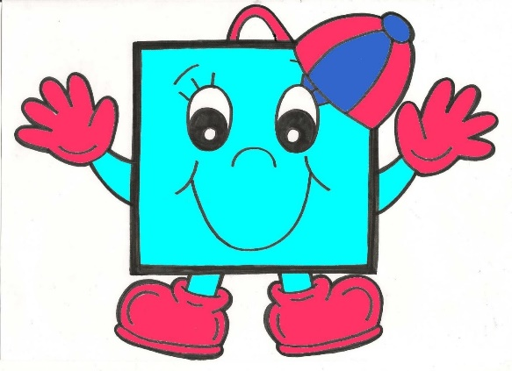

Slide 3
Отрезки
Отрезок обозначается
2 точками

Slide 4
Многоугольники
У многоугольника обозначаются все вершины, без пропуска

Slide 5
Начерти
Квадрат со стороной 3 см
Обозначь его буквами
Найди периметр

Slide 6
Начерти
Отрезок длиной 10 см
Обозначь его буквами
Начерти другой отрезок
на 3 см короче
Обозначь его буквами

Slide 7
Начерти
Прямоугольник со сторонами 2 см и 4 см
Обозначь его буквами
Подели его отрезком так, чтоб получился 1 треугольник и пятиугольник

